Slide 1





各
部门工资
占比分析报告
精准洞察人力成本分配
 ChatExcel数据分析团队
2025-11-28

Slide 2

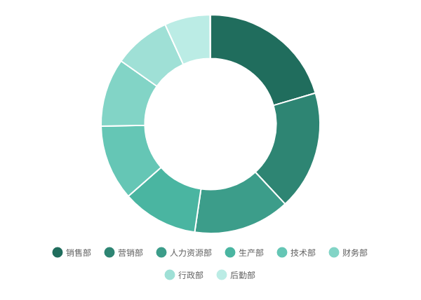
各部门工资占比情况
销售与营销部门占据主要人力成本份额
2 营销部
17.65%
3 人力资源部
14.27%
4 生产部
11.23%
5 技术部
11.16%
6 财务部
10.1%
7 行政部
8.42%
ChatExcel数据分析团队 | 2025-11-28

Slide 3




占比最高与最低部门分析
1
8


销售部
后勤部
20.43%
VS
6.73%
 占比最高
↓ 占比最低
“ 作为企业的核心创收部门，销售部人力资源投入最
大，反映出公司对市场拓展与营收增长的高度重视。
“ 后勤部主要负责基础保障工作，职能相对单一，人
力成本结构精简，属于典型的支持性低成本部门。
ChatExcel数据分析团队 | 2025-11-28

Slide 5

管理建议与展望
核心洞察
♞
战略资源对齐
38%
根据下一阶段业务重点，动态评估各部门投入。若需强化产品研发，应
逐步提升技术部薪酬占比，避免资源错配。
38%
销售与营销部门占据了全公司工资支
出的近四成。

效能精准评估
针对高投入的销售与营销部门，建立严格的人力投产比（ROI）监控机
制，确保每一分投入都能转化为实际营收。
这一分布特征清晰表明，当前阶段企
业资源高度向市场前端倾斜，属于典
型的业绩驱动型薪酬结构。
⚖ 后台激励平衡
”
关注后勤与行政等支持部门的薪酬竞争力，虽然占比低，但需维持基础
满意度，以保障企业运营底盘的稳固。
ChatExcel数据分析团队 | 2025-11-28

Slide 6


→

感
谢
观看！
ChatExcel数据分析团队
✶
✉

www.chatexcel.com
contact@chatexcel.com
010-8888-9999

